Slide 1
污染監控
Presenter: 盧宣文、何杰穎Date：2019/06/18

Slide 2
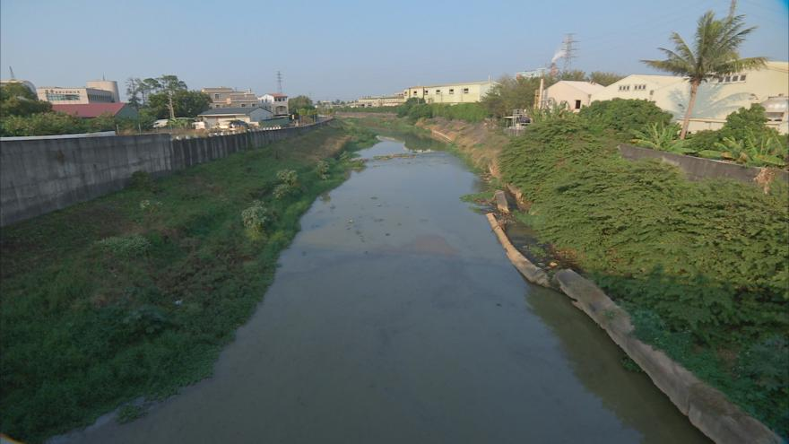
動機與目的
台積電、華邦電、群創、日月光，上述幾間公司相信大家常常在新聞版面看到，大家都知道這些公司位於科學園區內，也都知道科學園區的從業人員擁有不錯的薪水與待遇，但這些公司同時也大量耗費水資源與造成水汙染。
以群創為例，一個廠區每日排放廢水量約1萬噸，同時間，全台用水量最高縣市台北，每人日均用水量333公升，可以想見，當這些公司廢水排放造成的汙染有多巨大。
科學園區的廢水排放標準主要是針對各種重金屬、氨氮、硝酸鹽氮等污染物有明確的規範，加上因為“看見台灣”讓大家對水汙染議題開始關心。因此希望能讓一般民眾即時追蹤各區域水質汙染的情形也可以查看不同時段的歷史資料，最終目標能夠與環保局連線即時通報。

Slide 3
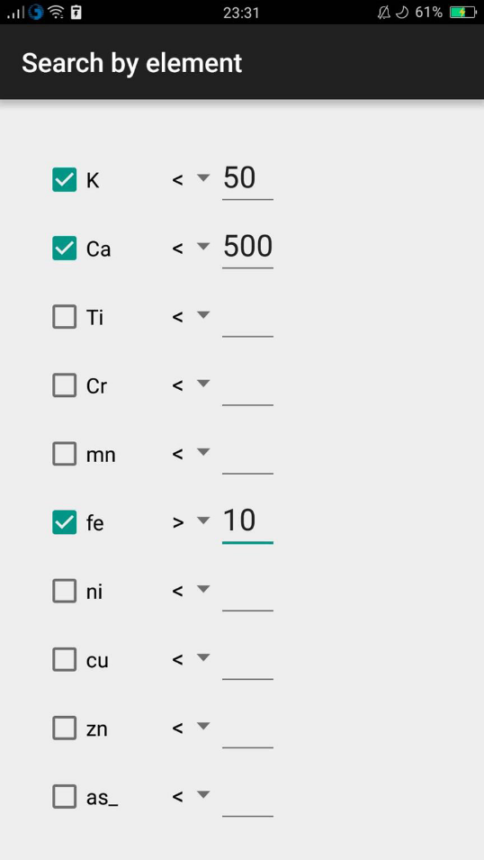
實機畫面

Slide 4
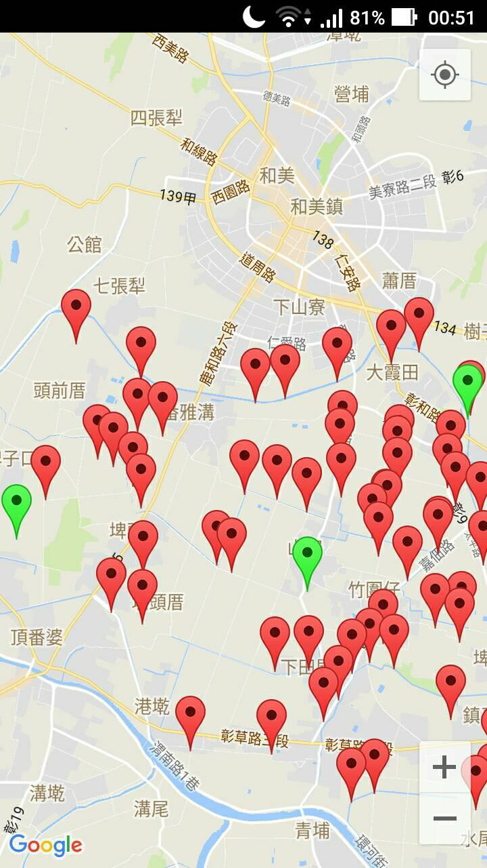
未來展望
目前已經有廠商代理能夠即時監測的系統，但是僅限於各公司內部，且並非每間公司都使用同一套系統，且管理局目前沒有整合各家公司的即時資料，僅能每週抽驗來管控水質，也因為如此才會發生日月光的事件，高雄的水目前還是五顏六色。
希望未來能夠完善整個APP及連結資料庫，讓使用者在這個點看到水的顏色就能夠在APP中顯示可能是哪一間公司排放的，讓環保局有實質的功能。

Slide 5
Thanks for your listening

